Slide 1


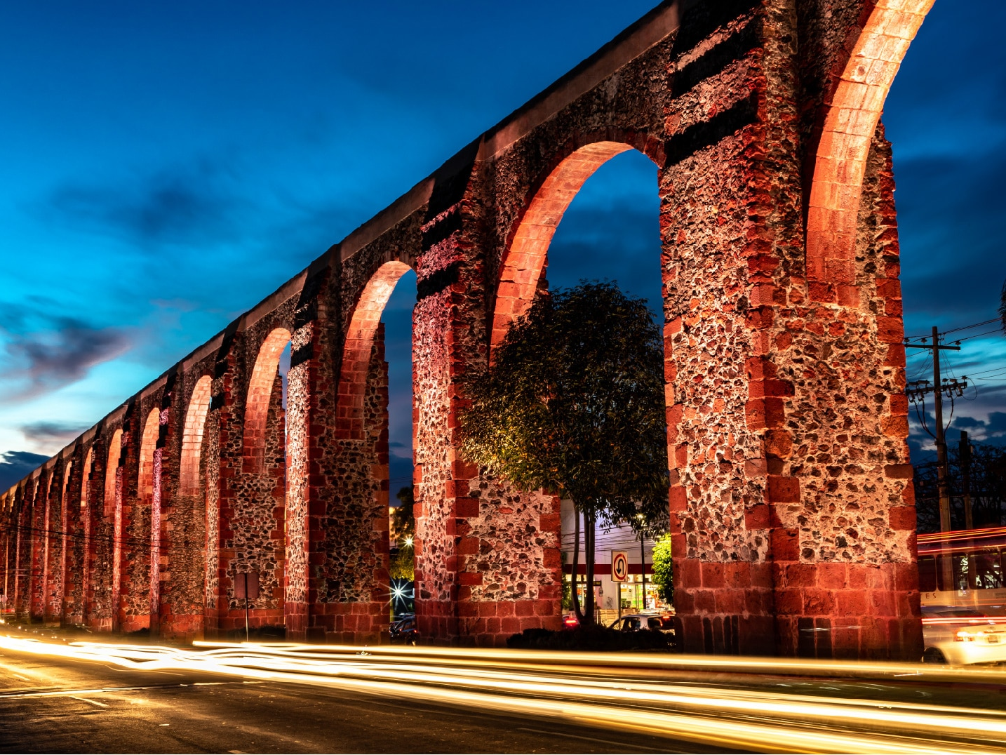

Gestión de Riesgos y Control Interno Gubernamental en Universidades Públicas
Buscando fortalecer la transparencia, eficiencia y gobernanza en la educación superior pública.
CPC y PCCA Carlos Alejandro León González
L en D, MA, MEPP, CFE, CIEAF, CGAP, CRMA.
Secretario de Finanzas del Municipio de Querétaro

Slide 2
Agenda:
Contexto Actual
Fundamentos de Gestión Pública y su relación con el Control Interno y Riesgos
¿Cómo he implementado la Gestión de Riesgos en mi Organización?
Herramientas y Procesos de Gestión Efectiva
Mejores Prácticas
Plan de Control de Riesgos

Slide 3

Contexto Actual
Principios fundamentales del control interno gubernamental y su aplicación específica en el entorno universitario.

Slide 4

¿Qué es el Control Interno Gubernamental?
Sistema Integrado
Conjunto de normas, procedimientos y mecanismos diseñados para asegurar el cumplimiento legal, promover la eficiencia operativa y garantizar la transparencia en el manejo de recursos públicos.
Protección Universitaria
En universidades públicas, protege recursos educativos y garantiza la calidad académica conforme a normativas vigentes, asegurando el cumplimiento de la misión institucional.

Slide 5
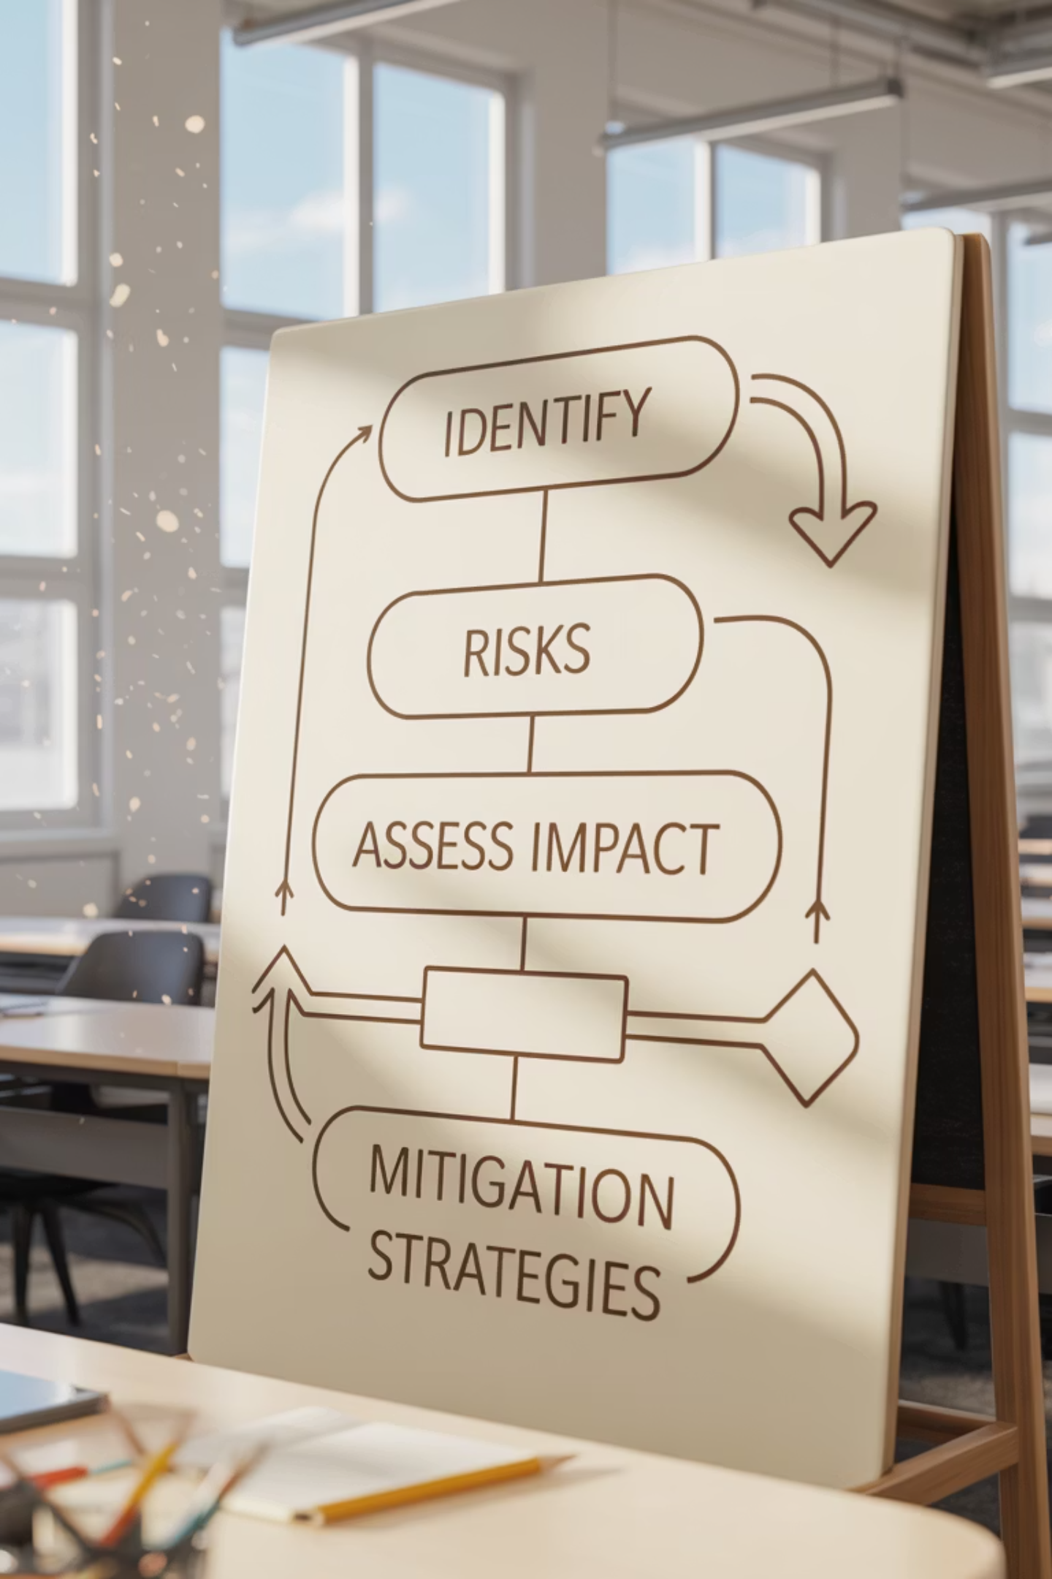
Gestión de Riesgos: Definición y Objetivos
Proceso Sistemático
Protección del Sector Público
Metodología estructurada para identificar, evaluar y mitigar riesgos que puedan afectar el logro de objetivos institucionales y la prestación de servicios educativos de calidad.
En el ámbito gubernamental, busca proteger el patrimonio institucional, asegurar la continuidad operativa y mantener la confianza ciudadana en las instituciones educativas.

Slide 6





Sistema Integrado de Control Interno
Monitoreo
Evaluación de Riesgos
Ambiente de Control
Identificación de amenazas a objetivos académicos y administrativos
Cultura institucional y valores éticos en la universidad
Actividades de Control
Información y Comunicación
Monitoreo
Procedimientos y políticas para mitigar riesgos universitarios
Flujo de datos y reporte claro entre áreas y autoridades
La integración efectiva de estos componentes crea un ecosistema robusto de control y gestión de riesgos en universidades públicas.

Slide 7
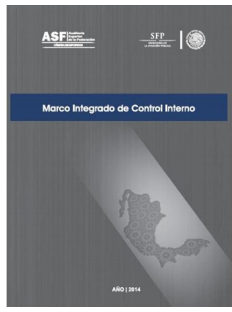
SISTEMA NACIONAL DE FISCALIZACIÓN
Marco Integrado de Control Interno para el Sector Público
La implementación de un Sistema de Control Interno efectivo representa una herramienta fundamental que:
aporta elementos,
promueven la consecución de los objetivos institucionales;
minimizan los riesgos;
reducen la probabilidad de ocurrencia de actos de corrupción y fraudes, y
consideran la integración de las tecnologías de información a los procesos institucionales

Slide 8

¿Cual es la diferencia del Control Interno con relación al Sistema de Control Interno?

Slide 9
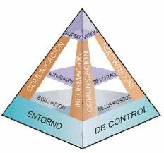
Sistema de Control Interno
A la aprobación de políticas, normas, planes, organización, registros, procedimientos acciones, actividades y métodos, incluyendo la actitud de las autoridades y del personal, en busca de fortalecer el control interno.
Componentes
I
II
III
IV
V

Slide 10

Marco Normativo para el CI
01
02
Normas Interna
Regulaciones Universitarias
Lineamientos de la Contraloría Interna que establecen las bases para el control interno en instituciones públicas.
Normativas específicas para universidades públicas que adaptan los principios generales al contexto educativo superior.
03
Obligaciones Institucionales
Mandato legal de implementar sistemas robustos de control y gestión de riesgos en todas las universidades públicas del país.

Slide 11

¿Qué es Control Interno?

Slide 12

CONCEPTO DE CONTROL INTERNO
El control interno es un proceso efectuado por:
Órgano de Gobierno,
el Titular,
la Administración
y los demás servidores públicos de una institución.
Con objeto de :
proporcionar una seguridad razonable sobre la consecución de los objetivos institucionales y la salvaguarda de los recursos públicos, así como para prevenir la corrupción

Slide 13
MARCO INTEGRADO DEL CONTROL INTERNO MICI
CONCEPTOS FUNDAMENTALES
Seguridad razonable
Objetivos
Proceso
Riesgos
Personas

Slide 14

FUNDAMENTOS DE GESTIÓN PÚBLICA Y SU RELACIÓN CON EL CONTROL INTERNO y RIESGOS

Slide 15


Gestión Pública Institucional
Acciones
Planeamiento
Organización
Dirección
Control
PROCESOS ADMINISTRATIVOS
Eficacia, Eficiencia, Economía y Calidad
Logro de objetivos y metas
Notes:
15

Slide 16
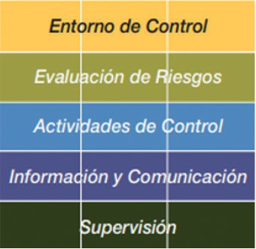
Componentes y principios del control interno
El marco COSO plantea diecisiete principios que toda organización debe cumplir al diseñar, implementar y evaluar su sistema de control interno.
Estos principios se distribuyen en cinco componentes:

Slide 17
La gestión de riesgos
La gestión de riesgos involucra la identificación, evaluación, priorización, implementación de respuestas y monitoreo de riesgos que amenazan la capacidad de una organización de proporcionar valor a sus grupos de interés, aumentando la rentabilidad y el valor.
  Sí es una entidad con fines de lucro, o logrando objetivos específicos del programa
  Si es una entidad sin fines de lucro o gubernamental.

Slide 18

La gestión de riesgos
Más específicamente, la gestión de riesgos equilibra el apetito de riesgo (cuánto riesgo está dispuesta a aceptar) con la capacidad de cumplir los objetivos estratégicos, operativos y de cumplimiento de la organización.

Slide 19
Control Interno
Es un proceso continuo y dinámico efectuado por el titular, funcionarios y trabajadores, alcanza la totalidad de la organización y es inherente a las funciones y actividades que realiza la institución. No existe una formalidad administrativa.
Reportes
No existe o no se ha formalizado adecuadamente esta estructura
Autorizaciones
Aprobaciones
Políticas
Supervisión
Conciliaciones
Segregación de funciones
Inventarios
Evaluaciones
Registro
Procedimientos
Planeamiento

Slide 20
Marcos de gestión de riesgos
Cada organización se enfrenta a un conjunto único de riesgos, entorno regulatorio, cultura de la organización y estructura organizativa.
El programa de gestión de riesgos de una organización debe adaptarse a sus características específicas para que sea efectivo. Sin embargo, un marco de gestión de riesgos es muy útil para proporcionar orientación y estructura en el desarrollo de dicho programa.
Existen varios marcos de gestión de riesgos y control interno ampliamente aceptados: COSO Control Interno, COSO ERM, ISO 31000 y COSO Fraud Risk Management.

Slide 21

  ¿CÓMO HE IMPLEMENTADO LA GESTIÓN DE RIESGOS EN MI ORGANIZACIÓN?

Slide 22

Tratar la administración del riesgo como herramienta estratégica
Cuando los directores de riesgos dicen que preferirían invertir más tiempo en la planificación estratégica, es por un buen motivo.
Las compañías que tratan la administración del riesgo como una importante herramienta estratégica suelen favorecerse de mejores tasas de crecimientos que las que no lo hacen.
Aprovecha su capacidad inherente de enfocarse en “cómo funcionan las cosas” en el entorno empresarial para desarrollar nuevas estrategias con visión a futuro que permitan a tu organización avanzar hacia sus metas generales.

Slide 23
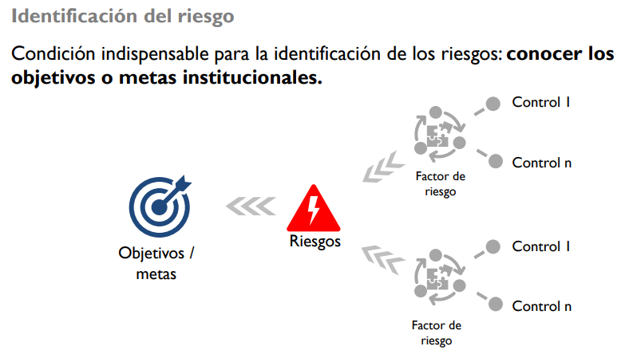

Slide 24
Riesgo
Riesgo= ¿Qué puede fallar?
Un Riesgo es un hecho, una acción o una omisión que podría afectar negativamente la capacidad de una organización de lograr sus objetivos y ejecutar sus estrategias con acierto.
Probabilidad-Impacto
El Riesgo no desaparece por más que exista un control. El control sólo reduce el impacto o probabilidad de ocurrencia de un riesgo

Slide 25

Preguntas a responder
¿Qué es el Riesgo?
¿Por qué debemos preocuparnos respecto al riesgo?
¿Cuál es el estatus del proceso de Administración de Riesgo en mi Entidad?
¿Qué están haciendo la alta dirección (Órgano de Gobierno, Titular, Administración) al respecto la Administración de Riesgos?
¿Cómo evaluar los riesgos que impactan a la Entidad?
¿Cuáles son las opciones para los problemas de mi Entidad?
¿Cuáles son las mejores prácticas para implantar un sistema de auditoría basada en riesgo?
¿Qué debemos cambiar?

Slide 26
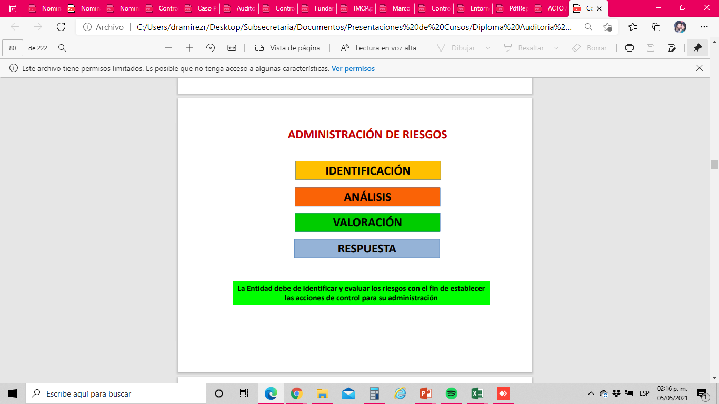
ADMINISTRACIÓN DE RIESGOS
Administración de riesgos
Administración de riesgos
1
Establecer objetivos
La entidad debe identificar y evaluar los riesgos con el fin de establecer las acciones de control para su administración
2
Identificar Riesgos
3
Medir y Analizar
4
Implementar Actividades de Control
5
Monitorear Actividades de Control

Slide 27
CICLOS-SISTEMAS Y PROCESOS
LA MEJORA DE PROCESOS, LA EFICIENCIA Y EFICACIA DE LOS RECURSOS

Slide 28
Administración del Riesgo.
Implica:
(1) Identificación del riesgo:
• Relacionado con los objetivos de la entidad;
• Comprensión
• Incluye riesgos debidos a factores externos e internos, tanto a nivel de la entidad como de sus actividades;
(2) Valoración del riesgo
• Estimación de la importancia del riesgo
¿Qué hacer, cuándo y con quien?
ANÁLISIS

Slide 29
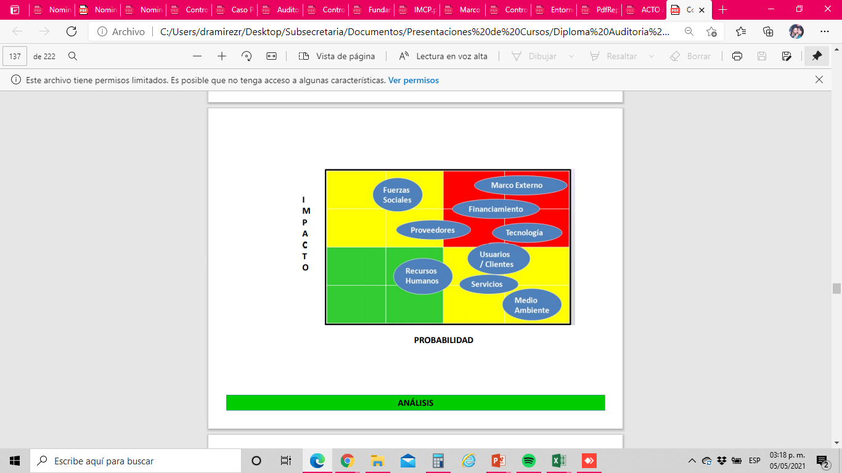
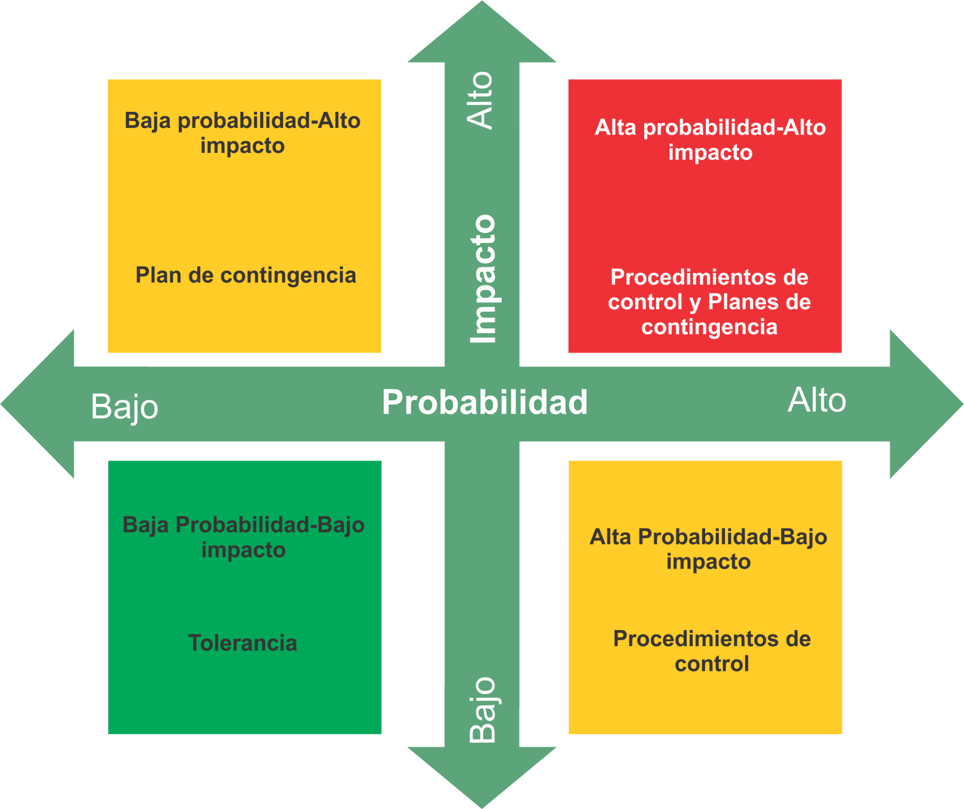
Análisis de Riesgos

Slide 30
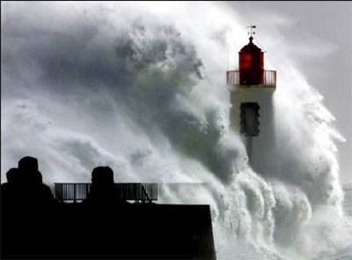
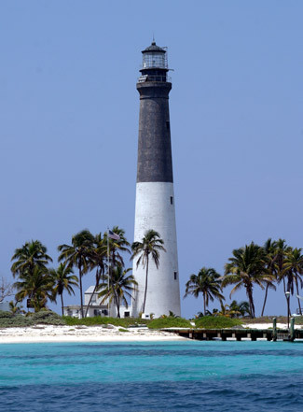
MAPA DE RIESGOS
3
II
“Riesgos de atención periódica”
I
“Riesgos de atención inmediata”
IMPACTO/CONSECUENCIA
Aumento de Riesgo
IV
“Riesgos controlados”
III
“Riesgos de seguimiento”
0
3
PROBABILIDAD DE OCURRENCIA
ANÁLISIS

Slide 31

Riesgos Específicos en Universidades Públicas
Identificación y análisis de los principales riesgos que enfrentan las instituciones de educación superior pública en México.

Slide 32
APRENDER A DESAPRENDER

Slide 33
Drivers
Cambio
entorno
Económico
Tecnología
Cambio poblacional
Presión y cambios ambientales
Cambios en percepción de valor.

Slide 34
Principales Categorías de Riesgos
Estratégicos
Financieros
Disminución de matrícula estudiantil
Morosidad en pagos de colegiaturas
Pérdida de acreditaciones académicas
Uso inadecuado de recursos públicos
Deterioro de la reputación institucional
Déficit presupuestal
Operativos
Cumplimiento
Fallas en procesos académicos
Incumplimiento normativo
Deficiencias administrativas
Violaciones legales
Problemas de infraestructura
Falta de transparencia

Slide 35




Ejemplo: Riesgo Estratégico
Universidad X
Detecta riesgo estratégico por caída del 15% en matrícula durante 2 años consecutivos. Activa inmediatamente plan integral de retención estudiantil con becas de apoyo, tutorías personalizadas y mejora de programas académicos.
Identificación
Detección temprana del riesgo a través de indicadores clave
Evaluación
Análisis de causas y proyección de impactos
Mitigación
Implementación de estrategias de retención

Slide 36




Riesgos Emergentes en Educación Superior
Fraude y Corrupción
Irregularidades en procesos de contratación, manejo indebido de recursos públicos y conflictos de interés en decisiones administrativas y académicas.
Vulnerabilidades Tecnológicas
Amenazas de ciberseguridad, ataques a sistemas de información, robo de datos académicos y estudiantes, y fallas en infraestructura digital.
Cambios Regulatorios
Modificaciones en normativas educativas, ajustes presupuestales gubernamentales y nuevos requerimientos de acreditación y calidad.

Slide 37
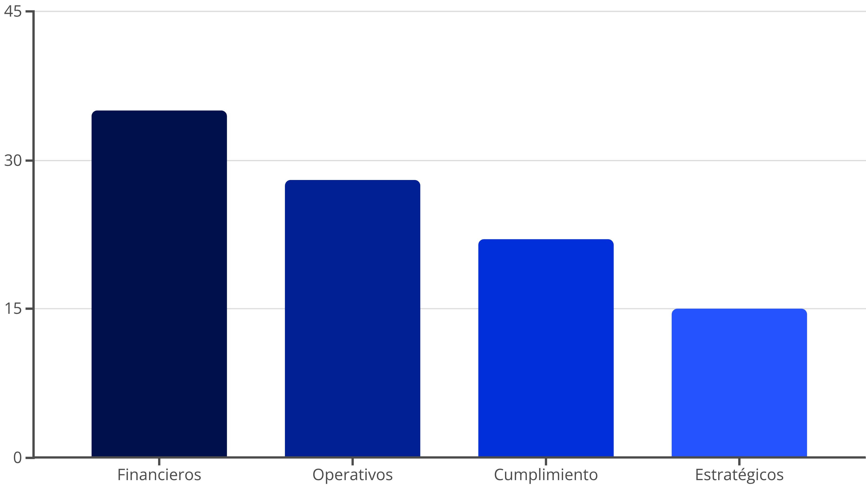
Distribución de Riesgos Detectados
Datos correspondientes a universidades públicas mexicanas durante 2023, basado en reportes de órganos internos de control.

Slide 38
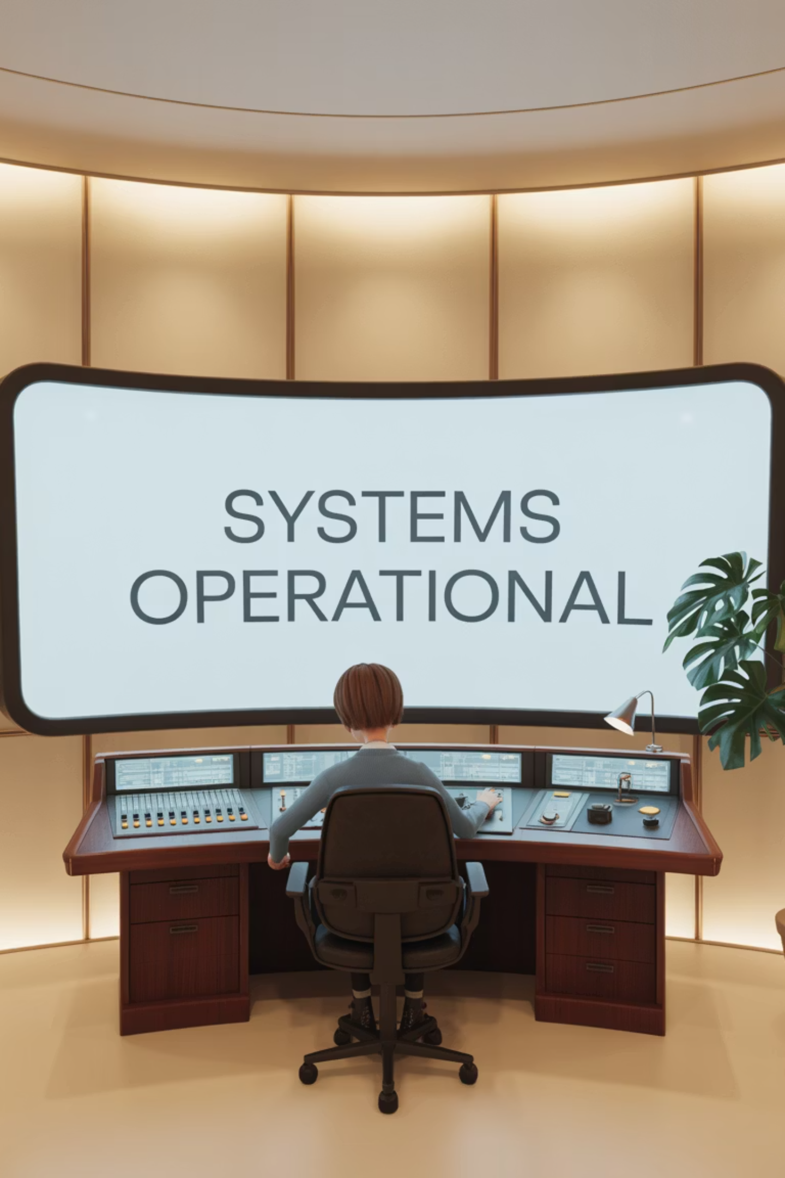
Herramientas y Procesos para la Gestión Efectiva
Metodologías y herramientas prácticas para implementar sistemas efectivos de gestión de riesgos y control interno.

Slide 39








Plan de Control de Riesgos: Elementos Clave
Análisis
Identificación
Evaluación cuantitativa y cualitativa del impacto y probabilidad de ocurrencia de cada riesgo identificado.
Detección sistemática de riesgos potenciales mediante análisis de procesos y consulta con stakeholders.
Seguimiento
Controles
Monitoreo continuo y evaluación periódica de la efectividad de los controles implementados.
Diseño e implementación de controles preventivos y correctivos adaptados a cada tipo de riesgo específico.

Slide 40

Auditoría de Gestión de Riesgos
Procedimientos de Auditoría
Enfoque Integral
Revisión de documentación y registros
Evaluación comprensiva del cumplimiento normativo, eficiencia operativa y transparencia en la gestión, con especial atención a la detección de responsabilidades administrativas.
Entrevistas con personal clave
Pruebas de controles y procesos
Análisis de indicadores de gestión

Slide 41


Ejemplo de Impacto: Universidad Y
1
Detección
Auditoría identifica incumplimiento en procesos de contratación de servicios
2
Recomendaciones
Se emiten 12 recomendaciones específicas para fortalecer controles
3
Resultados
Ahorro de 2 millones de pesos y mejora en transparencia contractual
Este caso demuestra el retorno de inversión tangible que genera un sistema efectivo de control interno en universidades públicas.

Slide 42
Implementación o revisión del Sistema de Control Interno
1
2
3
Estructura Organizacional
Capacitación Continua
Tecnología de Soporte
Definición clara de roles, responsabilidades y líneas de autoridad para todos los niveles de la organización universitaria.
Programas permanentes de formación para funcionarios y servidores públicos en temas de control interno y gestión de riesgos.
Utilización de herramientas tecnológicas avanzadas para monitoreo en tiempo real y generación de reportes automatizados.

Slide 43
Objetivos
Controles para alcanzar los objetivos
Riesgos
Controles
Controles para mitigar/ evitar los riesgos

Slide 44






Flujo de Implementación
Diagnóstico
Diseño
Capacitación
Piloto
Evaluación
La implementación exitosa requiere un enfoque estructurado y gradual que permita la adaptación cultural de la organización.

Slide 45

Preguntas Frecuentes de Titulares
Priorización de Riesgos
Indicadores de Efectividad
Cultura de Control
¿Cómo priorizar riesgos en contextos universitarios con recursos limitados y múltiples demandas operativas?
¿Qué indicadores específicos utilizar para medir la efectividad del control interno en universidades públicas?
¿Cómo fomentar una cultura sólida de control interno en toda la comunidad universitaria?

Slide 46
Recomendaciones Prácticas
1
2
3
Matriz de Priorización
KPIs Específicos
Estrategia Cultural
Utilizar matriz de impacto vs probabilidad, enfocándose en riesgos de alto impacto financiero y reputacional. Comenzar con controles de bajo costo y alta efectividad.
Implementar indicadores como: tiempo de resolución de hallazgos, porcentaje de recomendaciones implementadas, reducción de quejas estudiantiles, y mejora en calificaciones de transparencia.
Desarrollar programa de comunicación continua, reconocimiento a buenas prácticas, capacitación por niveles y liderazgo visible de autoridades universitarias.

Slide 47

Mejores Prácticas
El reto en las universidades de ir transformado su gestión a través de sistemas efectivos de control interno y gestión de riesgos.

Slide 48
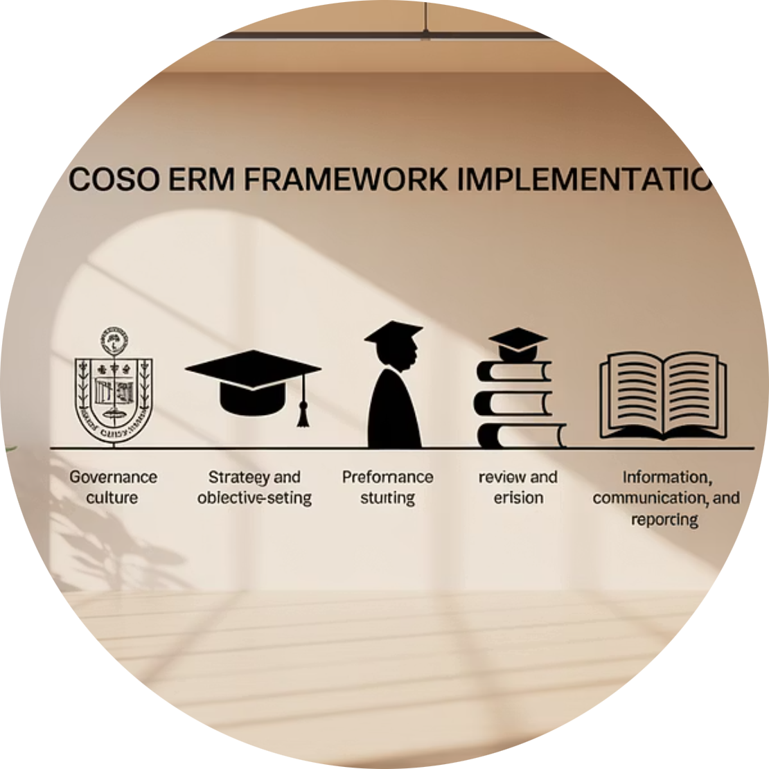

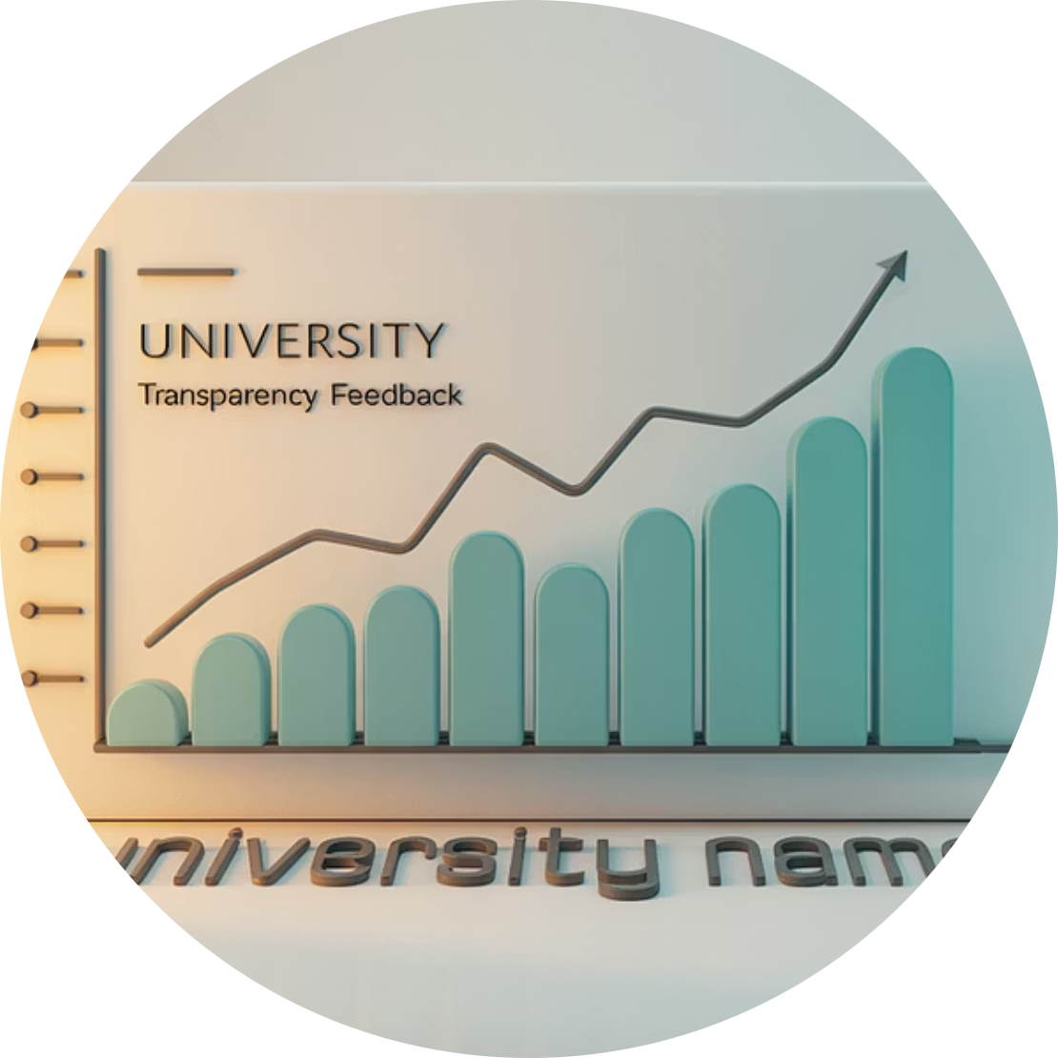
Ejemplo: Universidad Z
Implementación COSO
Resultados Cuantificables
Percepción Mejorada
Sistema integral de gestión de riesgos alineado al marco COSO, adaptado específicamente al contexto universitario público.
Reducción del 30% en incidencias administrativas durante 3 años consecutivos, mejorando significativamente la eficiencia operativa.
Incremento notable en la percepción de transparencia según encuesta interna aplicada a estudiantes, académicos y administrativos.

Slide 49
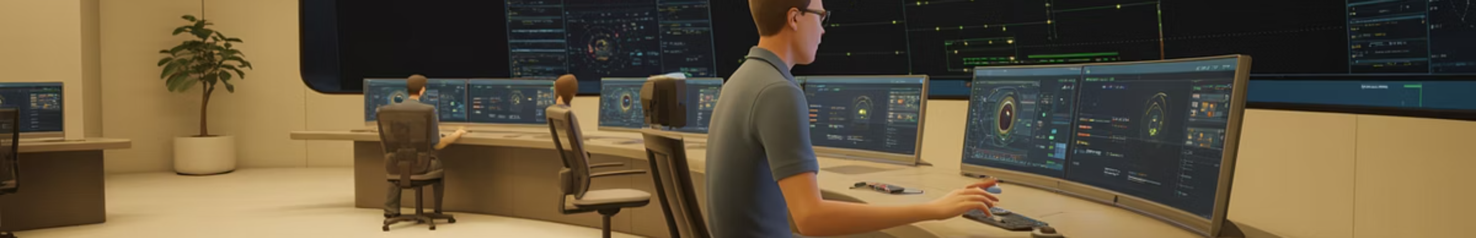
Ejemplo: Universidad W
Auditoría Concurrente Innovadora
Implementación pionera de auditorías concurrentes para supervisar procesos en tiempo real, permitiendo la detección temprana de irregularidades en gastos operativos y el fortalecimiento continuo de la cultura de control y ética institucional.
95%
40%
88%
Detección Temprana
Reducción de Costos
Satisfacción del Personal
Porcentaje de irregularidades detectadas antes de generar impacto financiero
Disminución en gastos operativos innecesarios identificados
Nivel de aceptación del nuevo sistema entre empleados

Slide 50



Herramientas Digitales para la Gestión y Control
Plataformas de Monitoreo
Auditorías Predictivas
Capacitación Virtual
Sistemas en línea para seguimiento continuo de indicadores clave de riesgo y control interno.
Análisis avanzado de datos para identificar patrones y predecir posibles riesgos antes de su materialización.
Recursos interactivos y plataformas de aprendizaje en línea para formación continua del personal.

Slide 51
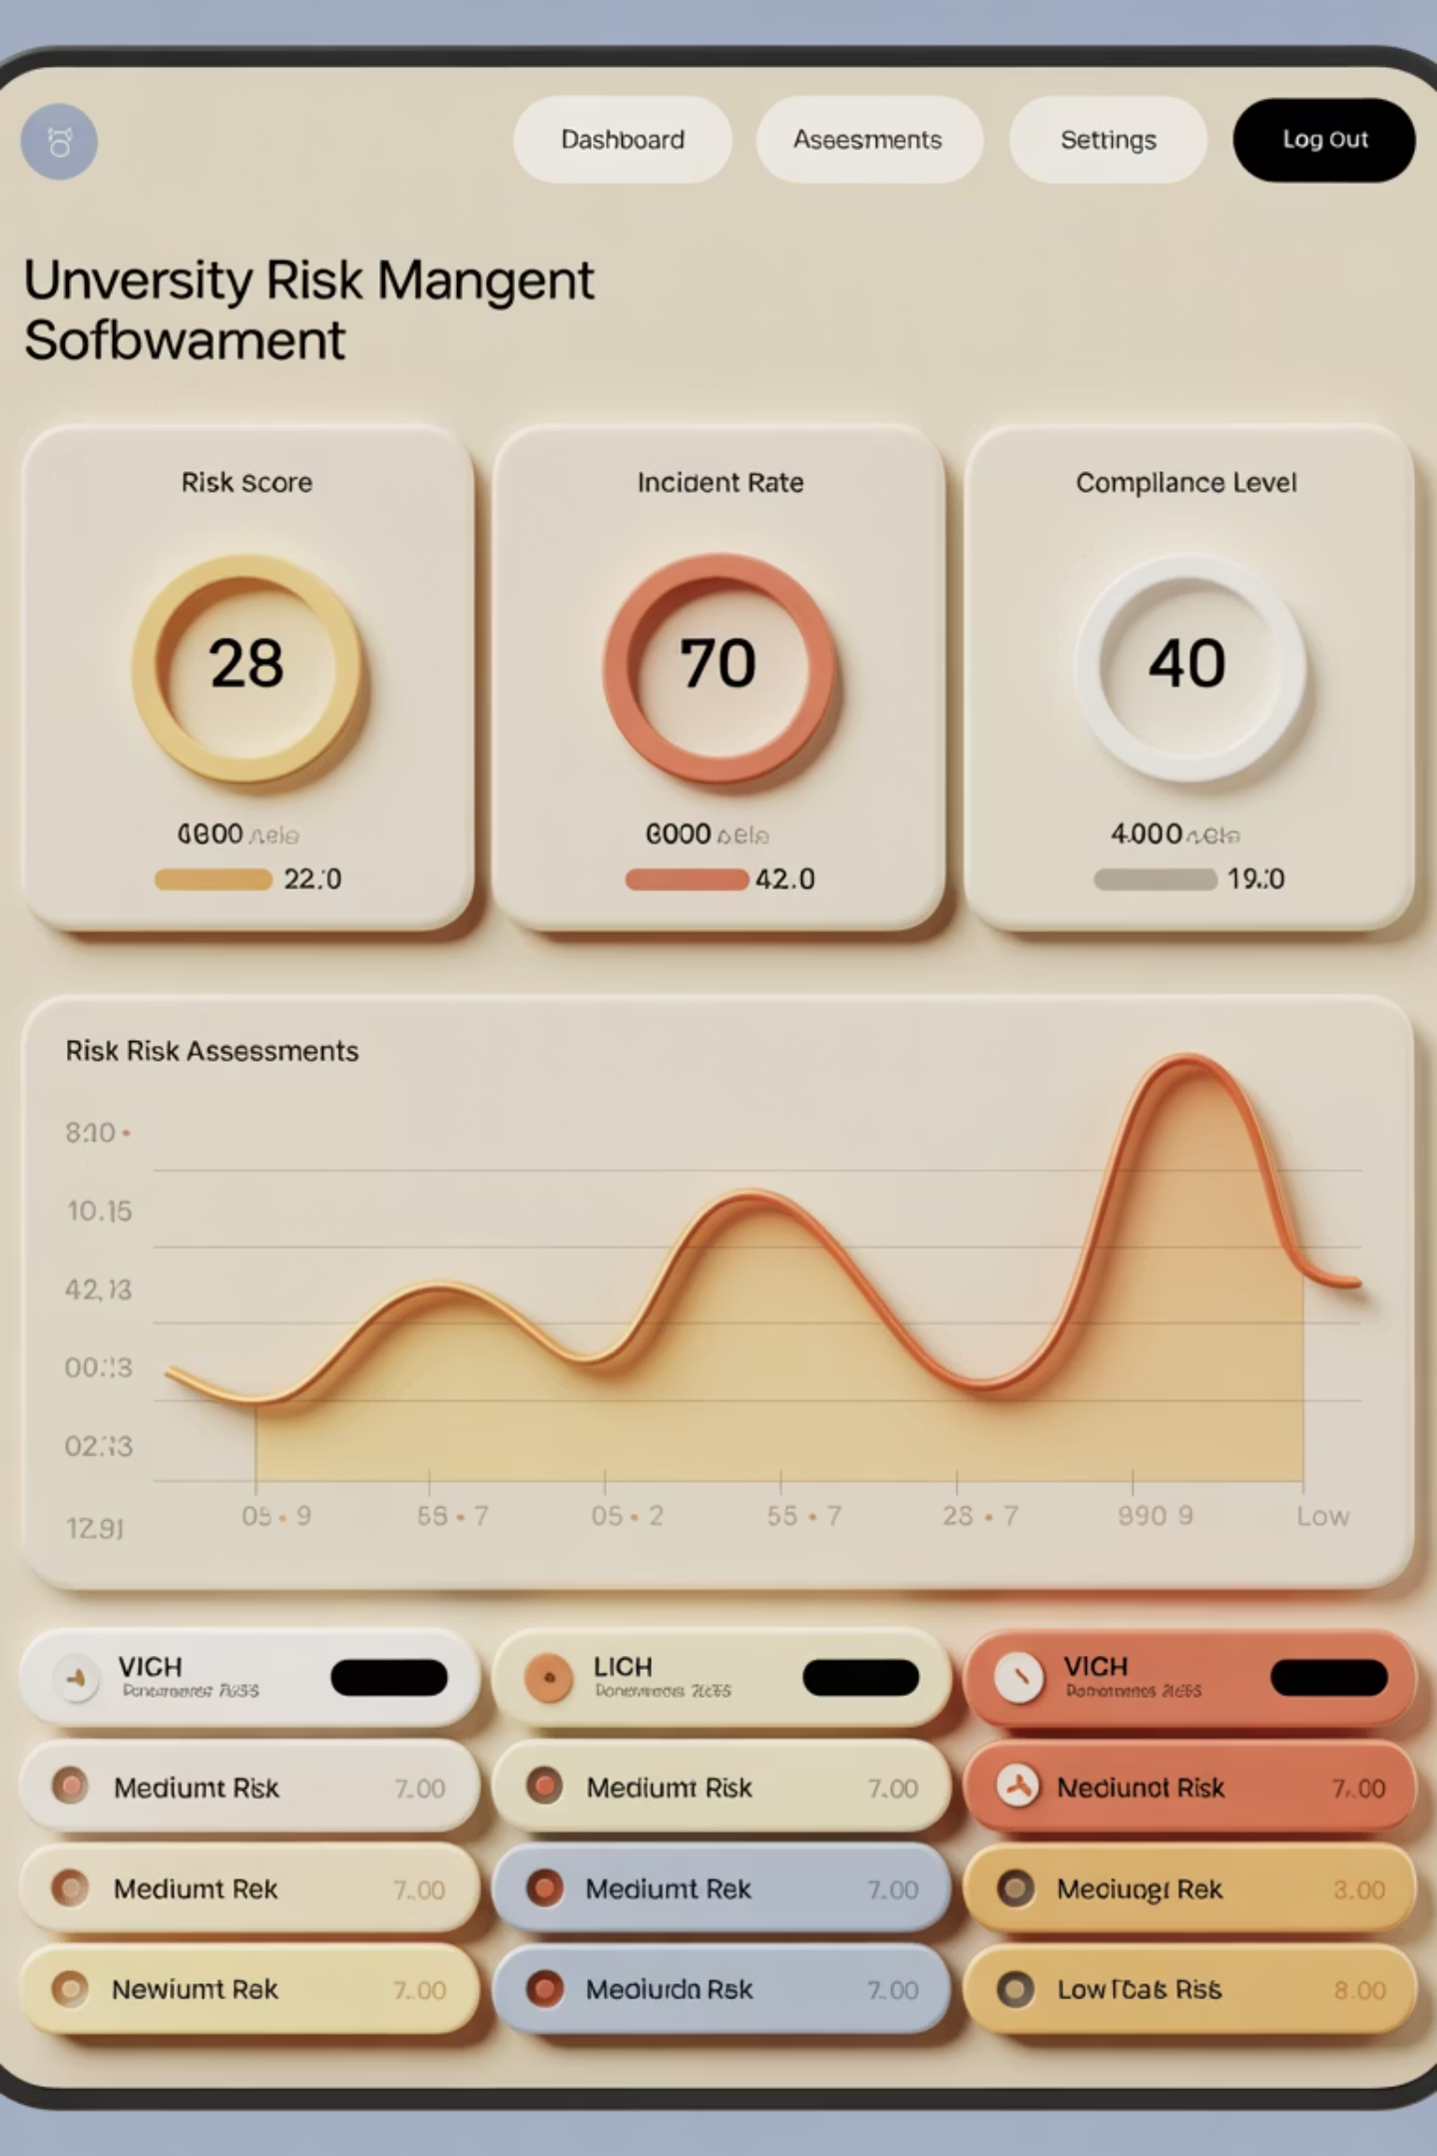
Software de Gestión de Riesgos
Funcionalidades Clave
Beneficios Operativos
Registro y seguimiento de riesgos
Centralización de información, reducción de tiempo en reportes, mejora en la toma de decisiones y fortalecimiento de la cultura de gestión de riesgos.
Alertas automáticas por umbrales
Reportes ejecutivos en tiempo real
Integración con sistemas universitarios

Slide 52
Principales Retos
Resistencia Cultural
Limitaciones Presupuestales
Complejidad Normativa
Oposición al cambio organizacional por parte de personal con prácticas tradicionales, requiere estrategias de gestión del cambio y comunicación efectiva.
Restricciones financieras que dificultan la inversión en tecnología, capacitación y recursos humanos especializados en control interno.
Marco regulatorio en constante evolución que exige actualización permanente de procedimientos y capacitación continua del personal.

Slide 53

Oportunidades de Mejora
Mejora Continua
Rendición de Cuentas
Integración natural con procesos de calidad académica y administrativa, creando sinergias que fortalecen toda la organización universitaria.
Fortalecimiento de la transparencia y responsabilidad institucional, mejorando la confianza de estudiantes, padres de familia y sociedad.
Confianza Institucional
Mayor credibilidad ante autoridades gubernamentales, organismos acreditadores y la comunidad universitaria en general.

Slide 54
Estrategias para Superar Retos
Alianzas Estratégicas
Formación Continua
Colaboración activa con organismos de control externo, otras universidades y consultores especializados en gestión de riesgos gubernamental, ASE, ASF.
Liderazgo Comprometido
Programas permanentes de sensibilización y capacitación técnica, adaptados a diferentes niveles organizacionales y roles específicos.
Compromiso visible y activo de titulares de órganos internos, con comunicación clara de beneficios y expectativas a toda la organización.

Slide 55

Liderazgo en Capacitación
Elementos del Liderazgo
Impacto Organizacional
Comunicación efectiva y transparente
Un liderazgo comprometido genera mayor aceptación del cambio, reduce resistencias y acelera la implementación exitosa de sistemas de control interno.
Ejemplo personal en cumplimiento
Apoyo técnico y emocional al equipo
Reconocimiento de logros y mejoras

Slide 56

Cerrando y Conclusiones:
Plan de Control de Riesgos

Slide 57








Paso 1: Identificación de Riesgos Institucionales
Académicos
Financieros
Pérdida de acreditaciones, deserción estudiantil, calidad docente
Déficit presupuestal, morosidad, manejo irregular de recursos
Legales
Operativos
Incumplimiento normativo, sanciones regulatorias, litigios
Fallas en sistemas, procesos ineficientes, infraestructura deficiente

Slide 58
Paso 2: Evaluación y Priorización
Riesgo Identificado
Impacto (1-5)
Probabilidad (1-5)
Nivel de Riesgo
Pérdida de acreditación
5
2
Alto
Deserción estudiantil
4
3
Alto
Déficit presupuestal
4
4
Crítico
Fallas en sistemas IT
3
3
Medio
Metodología de evaluación basada en impacto financiero, reputacional y operativo versus probabilidad de ocurrencia en el contexto universitario.

Slide 59



Paso 3: Diseño de Controles
Controles Preventivos
Controles Detectivos
Controles Correctivos
Políticas, procedimientos y capacitación para evitar la materialización de riesgos identificados.
Monitoreo, auditorías y indicadores para identificar tempranamente la ocurrencia de eventos de riesgo.
Planes de acción y respuesta para mitigar el impacto cuando los riesgos se materializan.
Asignación de Responsables
Recursos Necesarios
Propietario del riesgo: identifica y evalúa
Definición de presupuesto, personal, tecnología y tiempo requeridos para implementar efectivamente cada control diseñado.
Responsable del control: implementa y opera
Monitor del control: supervisa efectividad

Slide 60
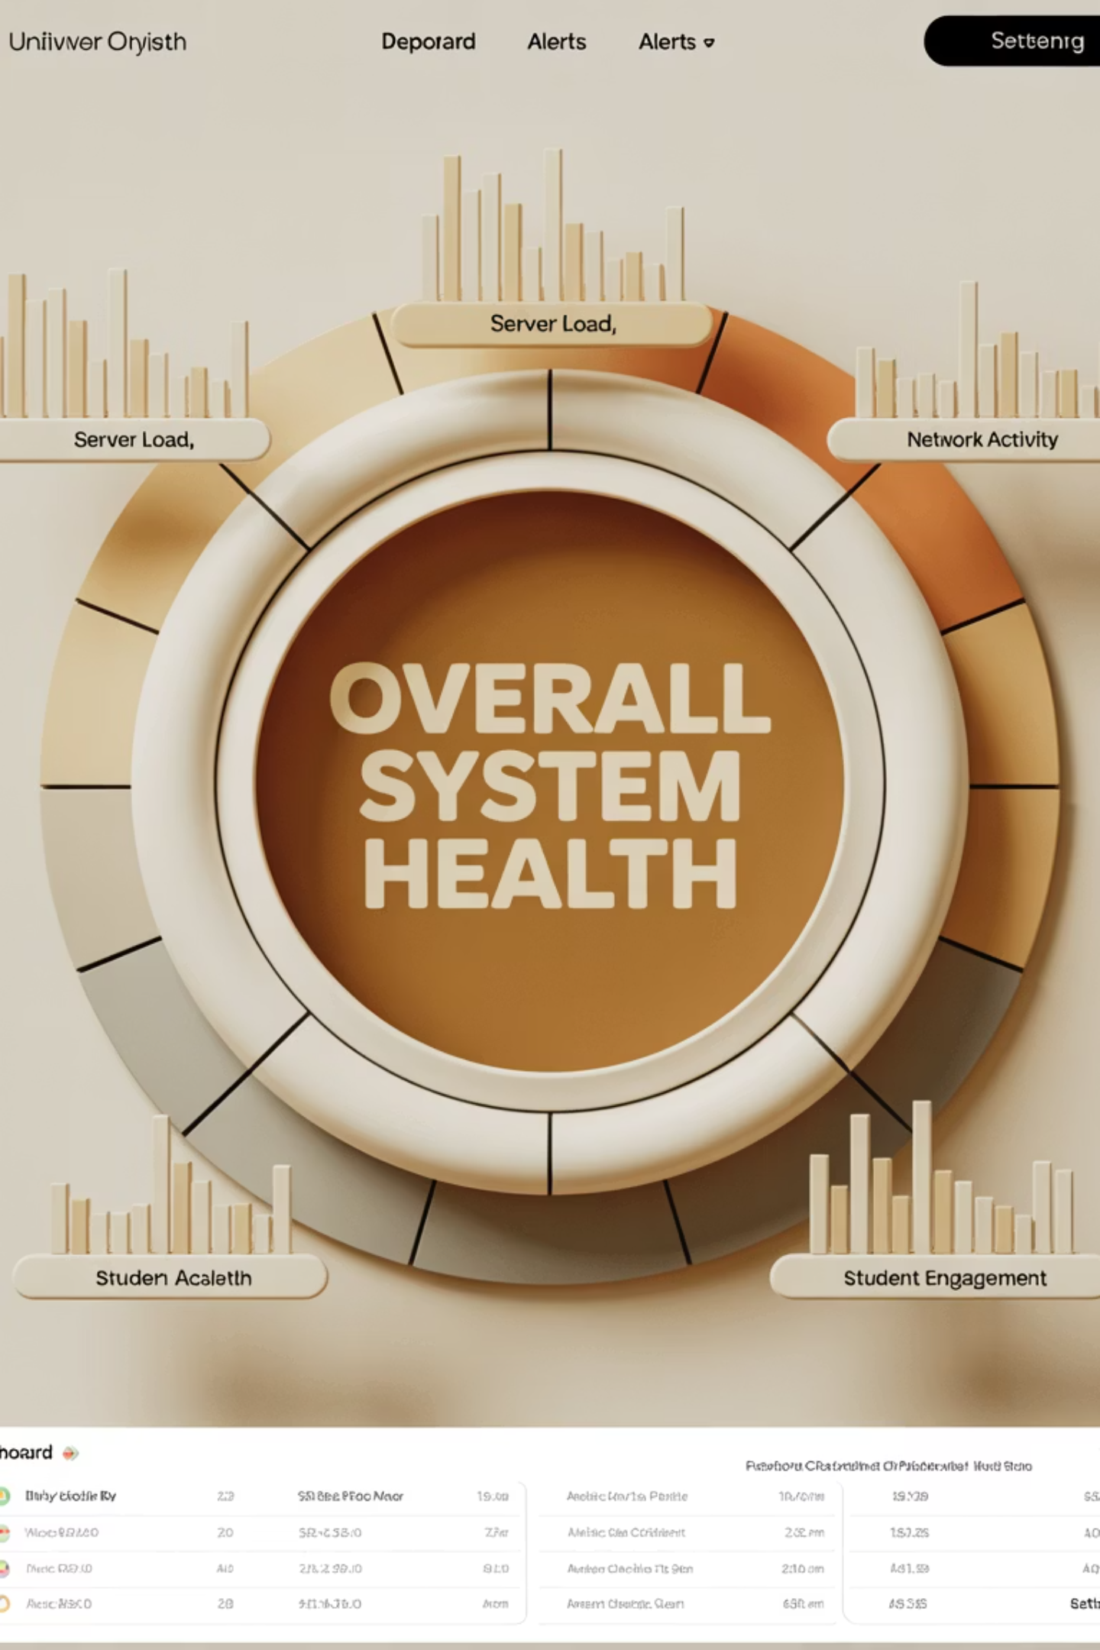
Paso 4-5: Seguimiento y Monitoreo Continuo
1
Monitoreo Diario
Indicadores automatizados y alertas tempranas para riesgos críticos y de alta frecuencia.
2
Revisión Mensual
Análisis de efectividad de controles, cumplimiento de procedimientos y actualización de matrices de riesgo.
3
Evaluación Trimestral
Revisión integral del sistema, identificación de nuevos riesgos y ajustes estratégicos al plan de control.
4
Auditoría Anual
Evaluación independiente de la efectividad del sistema completo y recomendaciones de mejora.

Slide 61
Ejemplo Aplicado: Universidad XYZ
Caso Ficticio de Implementación
Universidad pública estatal con 15,000 estudiantes, 1,200 empleados y presupuesto anual de 800 millones de pesos. Implementa sistema integral de gestión de riesgos siguiendo metodología presentada.
24
8
45
Riesgos Identificados
Riesgos Críticos
Controles Diseñados
Total de riesgos documentados en matriz institucional
Priorizados para atención inmediata
Medidas preventivas, detectivas y correctivas

Slide 62

Análisis de Resultados y Lecciones
Resultados Positivos
Lecciones
Reducción 40% en tiempo de respuesta a incidencias
La implementación gradual y la comunicación constante son clave para el éxito.
La resistencia inicial se supera con capacitación y evidencia de beneficios tangibles.
Mejora 25% en indicadores de transparencia
Ahorro 1.5 millones en optimización de procesos
Incremento 15% en satisfacción estudiantil

Slide 63



Herramientas Digitales
Matrices de Riesgo
Gestión de Proyectos
Dashboards de Control
Plantillas en Excel para registro, evaluación y seguimiento de riesgos con fórmulas automatizadas de cálculo.
Herramientas como Trello o Monday para planificar y dar seguimiento a la implementación de controles.
Power BI o Tableau para visualización de indicadores clave y reportes ejecutivos automatizados.

Slide 64

Retos Actuales
Reto: Presupuestos Limitados
¿Cómo implementar controles efectivos con recursos insuficientes y múltiples prioridades institucionales?
Solución: Enfoque Escalonado
Priorizar controles de bajo costo y alto impacto, generar ahorros para reinvertir, y buscar alianzas con otras universidades.
Reto: Resistencia Generacional
Personal con décadas de experiencia que se resiste a adoptar nuevos procesos y tecnologías de control.
Solución: Inclusión y Capacitación
Programas de mentoría inversa, reconocimiento de experiencia previa, y capacitación gradual y personalizada.

Slide 65










Estrategias para Colaboración Interinstitucional
Redes de Conocimiento
Alianzas Estratégicas
Grupos de trabajo especializados por temas específicos de control interno
Convenios entre universidades para compartir mejores prácticas y recursos tecnológicos
Base de Datos Compartida
Repositorio común de riesgos, controles y lecciones aprendidas
Benchmarking
Comparación de indicadores y resultados entre instituciones similares
Capacitación Conjunta
Programas de formación interinstitucionales para optimizar costos

Slide 66





Elementos fundamentales para el éxito en gestión de riesgos universitaria.
1
Liderazgo
2
Tecnología
3
Capacitación
4
Cultura Organizacional
5
Recursos y Procesos

Slide 67


Redes de Apoyo y Comunidades de Práctica
Asociaciones Profesionales
Plataformas Digitales
Red Nacional de Órganos Internos de Control
Comunidades virtuales para intercambio continuo de experiencias, consultas técnicas y actualización normativa entre profesionales del sector.
Asociación de Auditores Gubernamentales
Colegio de Contadores Públicos
Instituto de Auditores Internos
La participación activa en redes profesionales multiplica las oportunidades de aprendizaje y fortalece las capacidades institucionales.

Slide 68
Compromisos y Metas
30%
60%
100%
Corto Plazo
Mediano Plazo
Anual
Mejora en 3 meses: implementación de controles básicos
Objetivo 6 meses: sistema de monitoreo operativo
Meta 12 meses: certificación de madurez en control interno
Indicadores de Éxito
Factores Críticos
Reducción de incidencias administrativas
Apoyo de la alta dirección, comunicación efectiva, capacitación continua y asignación adecuada de recursos humanos y tecnológicos.
Mejora en auditorías externas
Incremento en satisfacción interna
Optimización de recursos

Slide 69

Recursos Adicionales y Bibliografía
Publicaciones Especializadas
Cursos en Línea
"Control Interno en el Sector Público" - COSO Framework
Especialización Control Interno
"Gestión de Riesgos Universitarios" - Rev. Auditoría Pública
Diplomado Gestión de Riesgos
Certificación COSO o Prevención de Fraudes y Corrupción
"Transparencia y Rendición de Cuentas" - INAP México
Herramientas Digitales
Software GRC - Governance, Risk & Compliance
Plataformas de monitoreo en tiempo real
Aplicaciones móviles para auditoría

Slide 70


¡Gracias!
Por su compromiso con la transparencia y la excelencia universitaria
CPC y PCCA Carlos Alejandro León González
L en D, MA, MEPP, CFE, CIEAF, CGAP, CRMA.
Secretario de Finanzas del Municipio de Querétaro
Con voluntad se construye un futuro de mayor transparencia, eficiencia y confianza en la educación superior pública.
El control interno y la gestión de riesgos son herramientas poderosas para lograr la excelencia institucional que nuestros estudiantes y la sociedad merecen.

